Slide 1
PEČIVO

Slide 2
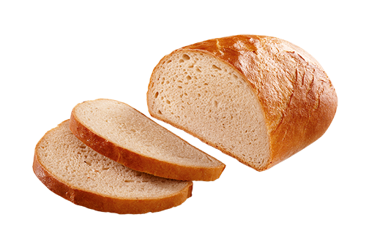
chlieb

Slide 3
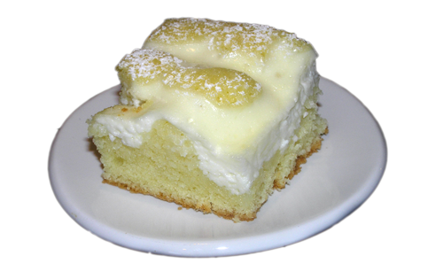
koláč

Slide 4
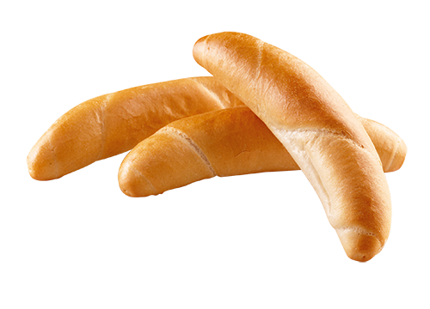
rožky

Slide 5

buchta

Slide 6
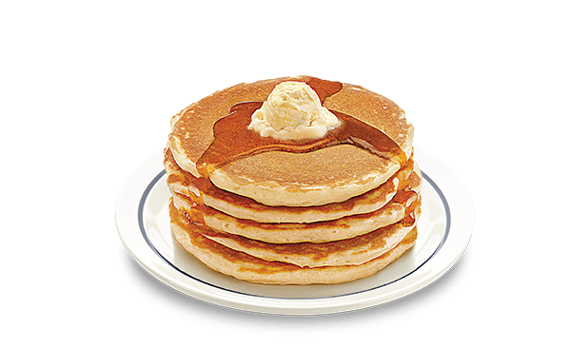
lievance

Slide 7

donuts

Slide 8
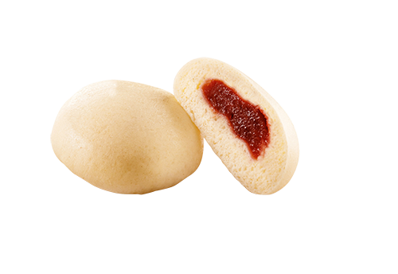
Parené buchty

Slide 9
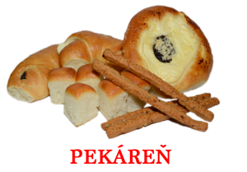
Pečivo z pekárne

